Slide 1

A Diretriz da UNCITRAL sobre Insolvência Transnacional
Audiência Pública Senado Federal
Projeto Código Comercial
Prof. Márcio Souza Guimarães
FGV – Escola de Direito RIO
Rio de Janeiro, 25 de abril de 2017

Slide 2
Insolvência
Crise
Crescimento
Prof. Márcio Souza Guimarães
FGV – Escola de Direito RIO

Slide 3
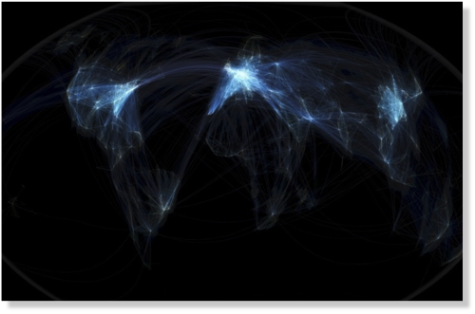
Empresa
TRANSNACIONAL
SOCIEDADE NACIONAL (193 países)
Prof. Márcio Souza Guimarães
FGV – Escola de Direito RIO

Slide 4


193 JURISDIÇÕES
Common law X Civil Law
Prof. Márcio Souza Guimarães
FGV – Escola de Direito RIO

Slide 5

Teoria Universalista?
Prof. Márcio Souza Guimarães
FGV – Escola de Direito RIO

Slide 6

    United Nations Commission on International Trade Law
Uncitral
1993
1997 – LEI MODELO
Prof. Márcio Souza Guimarães
FGV – Escola de Direito RIO

Slide 7

Doing Business Raport
Resolving Insolvency
  Brasil
      2015 - 55o - 25,8 cents
      2016 - 62o - 22,4 cents
      2017 - 80o - 12,7 cents
Prof. Márcio Souza Guimarães
FGV – Escola de Direito RIO

Slide 8
Insolvência Transnacional
Teoria da Segunda Chance
COMI
Respeito à JURISDIÇÃO (Teoria Universalista Modificada)
CCC (principe de la courtoisie, comity principle)
CCC (coordenação, cooperação e comunicação)
Processo principal e subsidiário
Cooperação > Comunicação direta> Língua
Prof. Márcio Souza Guimarães
FGV – Escola de Direito RIO

Slide 9
Adoção Lei Modelo
EUA - Capítulo 15.
Adoção por mais de 43 países.
Regulamento Europeu 1.346/2000 e 848/2015 (28 países UE), em vigor desde 2017.
FRANÇA inseriu Título IX ao Livro VI Código Comercial - nov 2017
SUÍÇA alterou seu Código de Direito Internacional Privado - março 17
INGLATERRA proferiu decisão histórica no caso Agrokor (nov 2017), reconhecendo novo modelo de insolvência da Croácia (EA - Extraordinary Administration).
Prof. Márcio Souza Guimarães
FGV – Escola de Direito RIO

Slide 10

Brasil
Ausência de legislação.
Casos importantes: OGX, OSX, Banco Santos, OI....
BRASIL está na lanterna! Esperamos que em breve seja « como uma Laterna na Popa (Roberto Campos) »
Prof. Márcio Souza Guimarães
FGV – Escola de Direito RIO

Slide 11
Muito Obrigado
marcio.guimaraes@fgv.br
Prof. Márcio Souza Guimarães
FGV – Escola de Direito RIO

